Slide 1


Perspektywa finansowa 2021-2027
Założenia RPO WZ 2021 - 2027

Slide 2
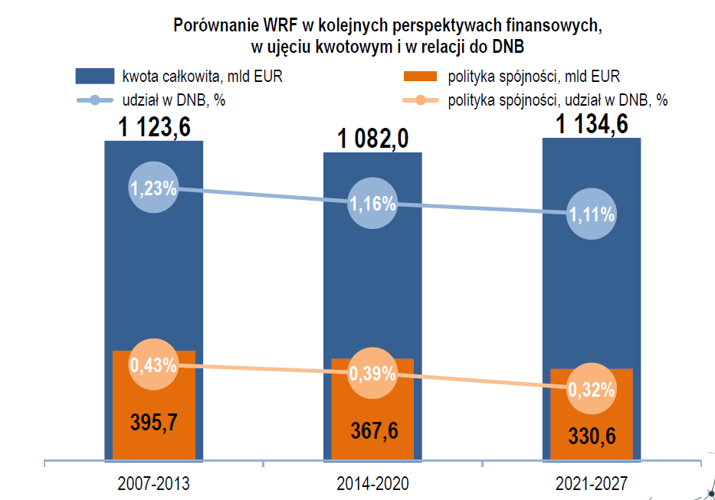
Perspektywa finansowa 2021-2027
porównanie alokacji z poprzednimi perspektywami (dane MIiR)

Slide 3
Perspektywa finansowa 2021-2027
koperty narodowe
redukcja koperty PL o ok. 23% (83,9 → 64,4 mld EUR)
PL wciąż nominalnie największym beneficjentem Polityki Spójności, ale jej udział zmniejszył się (22,8% → 19,4%)

Slide 4
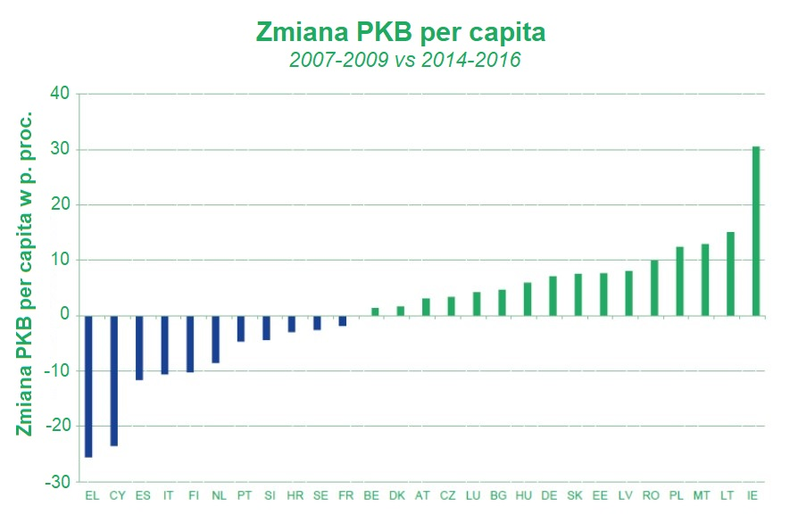
Perspektywa finansowa 2021-2027
kategorie regionów i poziom współfinansowania
Poziom wsparcia | Zastosowanie
70% | Regiony słabo rozwinięte, Regiony najbardziej oddalone Fundusz Spójności, Interreg
55% | Regiony w okresie przejściowym (Dolnośląskie)
40% | Regiony lepiej rozwinięte (Mazowieckie)

Slide 5
Perspektywa finansowa 2021-2027
koncentracja tematyczna (EFRR)
Dla krajów o: | Minimalne nakłady na Cel 1 (Inteligentna Europa) | Minimalne nakłady na Cel 2 (Niskoemisyjna Europa)
DNB poniżej 75% | 35% | 30%
DNB 75-100% | 45% | 30%
DNB powyżej 100% | 60% | Cel 1+2 → 85%
25% EFS na walkę z wykluczeniem społecznym
6% środków na realizację polityki miejskiej
30% środków na cele związane ze zmianami klimatu (w skali kraju członkowskiego)

Slide 6
Nowa perspektywa finansowa 2021-2027
CP1 - Bardziej inteligentna Europa
zwiększenie potencjału w zakresie badań i innowacji oraz wykorzystywanie zaawansowanych technologii; czerpanie korzyści z cyfryzacji dla obywateli, przedsiębiorstw i rządów; sprzyjanie wzrostowi i konkurencyjności MŚP; rozwijanie umiejętności na rzecz inteligentnej specjalizacji, transformacji przemysłowej i przedsiębiorczości; | 35% środków EFRR

Slide 7
Nowa perspektywa finansowa 2021-2027
CP2 - Bardziej przyjazna dla środowiska niskoemisyjna Europa
promowanie środków na rzecz efektywności energetycznej; promowanie odnawialnych źródeł energii; rozwój inteligentnych systemów i sieci energetycznych oraz systemów magazynowania na szczeblu lokalnym; wspieranie działań w zakresie dostosowania do zmiany klimatu, zapobiegania ryzyku i odporności na klęski żywiołowe; wspieranie zrównoważonej gospodarki wodnej; wspieranie przechodzenia na gospodarkę o obiegu zamkniętym; sprzyjanie bioróżnorodności i rozwojowi zielonej infrastruktury w środowisku miejskim oraz zmniejszanie zanieczyszczenia; | 30% środków EFRR

Slide 8
Nowa perspektywa finansowa 2021-2027
CP3 - Lepiej połączona Europa
udoskonalanie sieci połączeń cyfrowych; rozwój zrównoważonej, inteligentnej, bezpiecznej i intermodalnej sieci TEN-T odpornej na zmianę klimatu; rozwój zrównoważonej, inteligentnej i intermodalnej mobilności odpornej na zmianę klimatu na szczeblu krajowym, regionalnym i lokalnym, w tym poprawę dostępu do sieci TEN-T i mobilności transgranicznej; | W ramach pozostałych 35% środków EFRR

Slide 9
Nowa perspektywa finansowa 2021-2027
CP4 - Europa o silniejszym wymiarze społecznym
poprawa dostępu do zatrudnienia dla wszystkich osób poszukujących pracy, zwłaszcza osób młodych i długotrwale bezrobotnych, oraz dla osób biernych zawodowo, a jednocześnie promowanie samozatrudnienia i gospodarki społecznej modernizacja instytucji i służb rynków pracy celem oceny i przewidywania zapotrzebowania na umiejętności oraz zapewnienia terminowej i odpowiednio dopasowanej pomocy i wsparcia na rzecz dostosowania umiejętności i kwalifikacji zawodowych do potrzeb rynku pracy, zmian w karierze zawodowej i mobilności wspieranie uczestnictwa kobiet w rynku pracy; lepszej równowagi między życiem zawodowym a prywatnym, w tym dostępu do opieki nad dziećmi; zdrowego i dobrze przystosowanego środowiska pracy, w którym przeciwdziała się czynnikom ryzyka dla zdrowia; dostosowania pracowników, przedsiębiorstw i przedsiębiorców do zmian oraz aktywnego i zdrowego starzenia się | EFS Ring - fencing 25% na włączenie społeczne Ekonomia społeczna w obrębie rynku pracy

Slide 10
Nowa perspektywa finansowa 2021-2027
CP4 - Europa o silniejszym wymiarze społecznym
promowanie dostosowania pracowników, przedsiębiorstw i przedsiębiorców do zmian oraz aktywnego i zdrowego starzenia się oraz zdrowego i dobrze przystosowanego środowiska pracy, w którym przeciwdziała się czynnikom ryzyka dla zdrowia poprawa jakości, efektywności i przydatności na rynku pracy systemów kształcenia i szkolenia w celu wspierania nabywania kompetencji kluczowych, w tym umiejętności cyfrowych wspieranie dostępności i możliwości ukończenia dobrej jakości kształcenia i szkolenia, sprzyjających włączeniu społecznemu, na równych zasadach dla wszystkich, zwłaszcza grup defaworyzowanych, od wczesnej edukacji i opieki nad dzieckiem przez ogólne i zawodowe kształcenie i szkolenie, po szkolnictwo wyższe, a także kształcenie i uczenie się dorosłych, w tym ułatwianie mobilności edukacyjnej dla wszystkich | EFS Ring - fencing 25% na włączenie społeczne Ekonomia społeczna w obrębie rynku pracy

Slide 11
Nowa perspektywa finansowa 2021-2027
CP4 - Europa o silniejszym wymiarze społecznym
wspieranie uczenia się przez całe życie, w szczególności elastycznych możliwości poprawy umiejętności i zmiany kwalifikacji dla wszystkich, z uwzględnieniem umiejętności cyfrowych, lepsze przewidywanie zmian i zapotrzebowania na nowe umiejętności na podstawie potrzeb rynku pracy, ułatwianie zmian kariery i promowanie mobilności zawodowej wspieranie aktywnego włączenia społecznego, w tym w celu promowania równości szans i aktywnego uczestnictwa, oraz zwiększanie szans na zatrudnienie wspieranie integracji społeczno-gospodarczej obywateli państw trzecich i społeczności marginalizowanych, takich jak Romowie zwiększanie równego i szybkiego dostępu do dobrej jakości, trwałych i przystępnych cenowo usług; modernizacja systemów zabezpieczenia społecznego, w tym wspieranie dostępu do ochrony socjalnej; poprawa dostępności, efektywności i odporności systemów ochrony zdrowia i usług opieki długoterminowej | EFS Ring - fencing 25% na włączenie społeczne Ekonomia społeczna w obrębie rynku pracy

Slide 12
Nowa perspektywa finansowa 2021-2027
CP4 - Europa o silniejszym wymiarze społecznym
wspieranie integracji społecznej osób zagrożonych ubóstwem lub wykluczeniem społecznym, w tym osób najbardziej potrzebujących i dzieci przeciwdziałanie deprywacji materialnej przez udzielanie pomocy żywnościowej lub podstawowej pomocy materialnej osobom najbardziej potrzebującym, w tym przy użyciu środków towarzyszących | Głównie EFS EFRR uzupełniająco

Slide 13
Nowa perspektywa finansowa 2021-2027
CP4 - Europa o silniejszym wymiarze społecznym
poprawa skuteczności rynków pracy oraz dostępu do wysokiej jakości zatrudnienia poprzez rozwój innowacji społecznych i infrastruktury; poprawa dostępu do wysokiej jakości usług sprzyjających włączeniu społecznemu w zakresie kształcenia, szkoleń i uczenia się przez całe życie poprzez rozwój infrastruktury; zapewnienie równego dostępu do opieki zdrowotnej poprzez rozwój infrastruktury, w tym podstawowej opieki zdrowotnej; | Głównie EFS EFRR uzupełniająco

Slide 14
Nowa perspektywa finansowa 2021-2027
CP5 - Europa bliżej obywateli
wspieranie zintegrowanego rozwoju społecznego, gospodarczego i środowiskowego, dziedzictwa kulturowego i bezpieczeństwa na obszarach miejskich; wspieranie zintegrowanego lokalnego rozwoju społecznego, gospodarczego i środowiskowego, dziedzictwa kulturowego oraz bezpieczeństwa, w tym na obszarach wiejskich i przybrzeżnych, m.in. w ramach rozwoju lokalnego kierowanego przez społeczność. | Kultura Turystyka Dziedzictwo naturalne Rewitalizacja

Slide 15
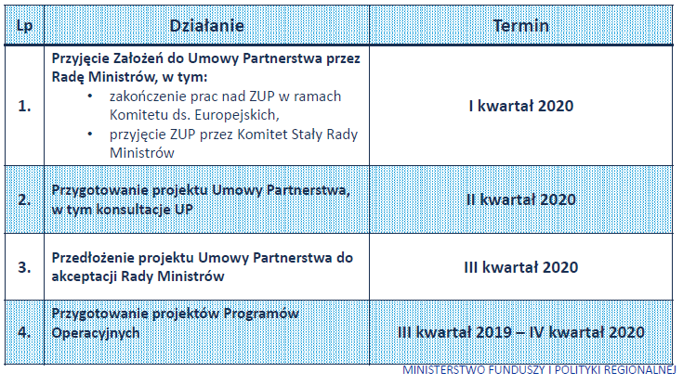
Perspektywa finansowa 2021-2027
harmonogram prac – poziom krajowy i regionalny

Slide 16
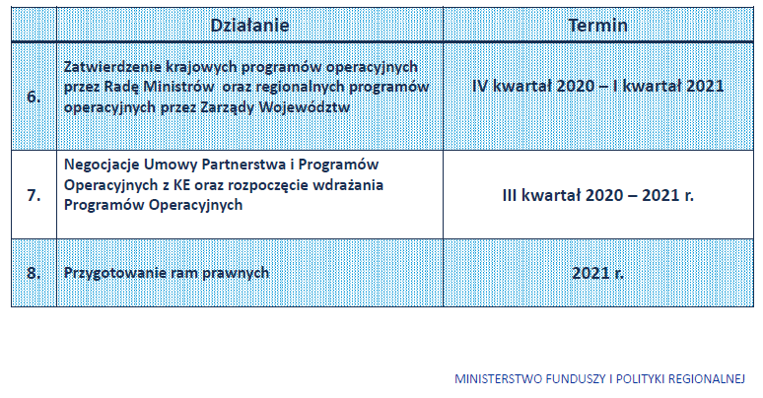
Perspektywa finansowa 2021-2027
harmonogram prac – poziom krajowy i regionalny

Slide 17




Dziękuję za uwagę
Urząd Marszałkowski Województwa Zachodniopomorskiego
Wydział Zarządzania Strategicznego
ul. Wyszyńskiego 30, 70-203 Szczecin
tel. (+48 91) 44 11 177, fax. (+48 91) 48 81 015
www.rpo.wzp.pl, www.rpo2007-2013.wzp.pl,
fb/rpowz, youtube/rpowz

